Slide 1
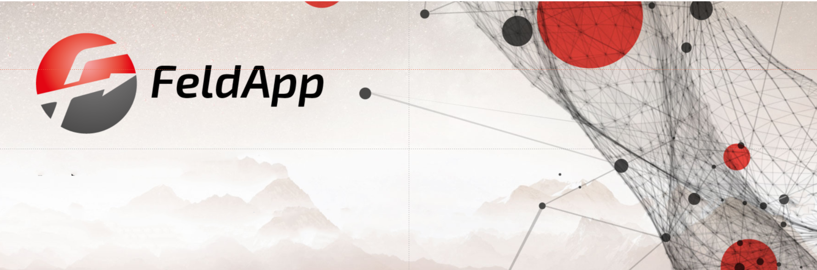

App con GPS per interventi di ricerca

Slide 2
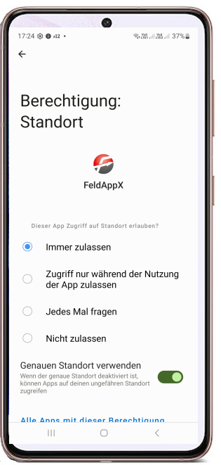
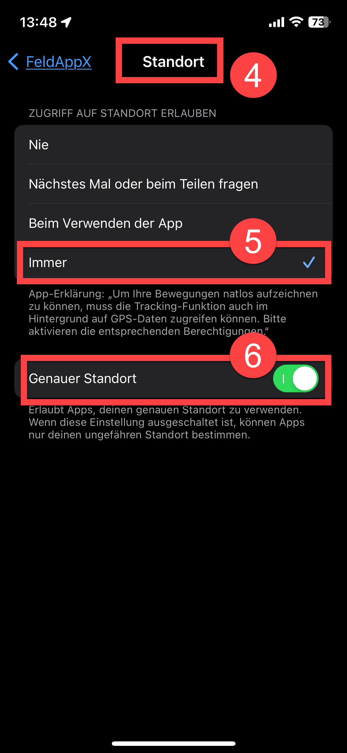
FeldApp: autorizzazione per la localizzazione
Android
Impostazioni
Applicazioni
FeldAppX
Autorizzazioni
Posizione
Selezione
Selezionare "Consenti sempre".
Attivare "Usa la posizione esatta".
iPhone
→ Impostazioni
→ FeldAppX
→ Posizione
Selezionare "Sempre".
Attivare "Posizione esatta".
1
2
1
3
2
3
Notes:
Per far sì che l'app registri una traccia anche quando lo smartphone è in standby, è necessario modificare l'autorizzazione per la localizzazione.

Slide 3
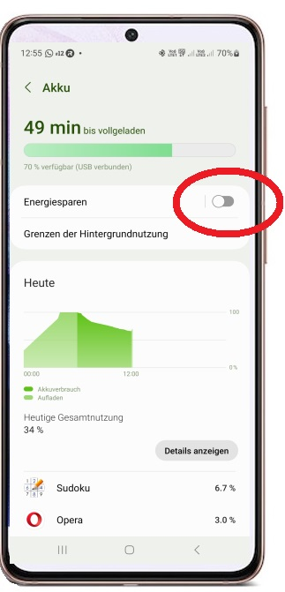
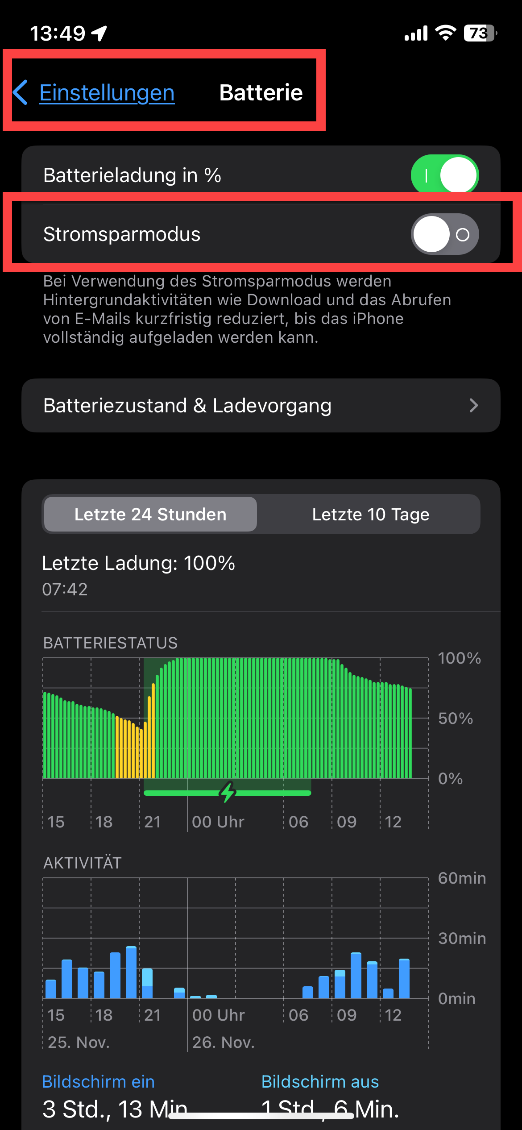
FeldApp: disattivare la modalità di risparmio energetico
Android
Impostazioni
Batteria e manutenzione del dispositivo
Batteria
Disattivare "Risparmio energetico"
iPhone
Impostazioni
Batteria
→ Disattivare la "Modalità risparmio energetico".
Notes:
La modalità di risparmio energetico impedisce alle applicazioni di funzionare in background e di consumare molta energia. Tuttavia, affinché FeldAppX possa registrare una traccia senza interruzioni, la modalità di risparmio energetico deve essere disattivata.

Slide 4
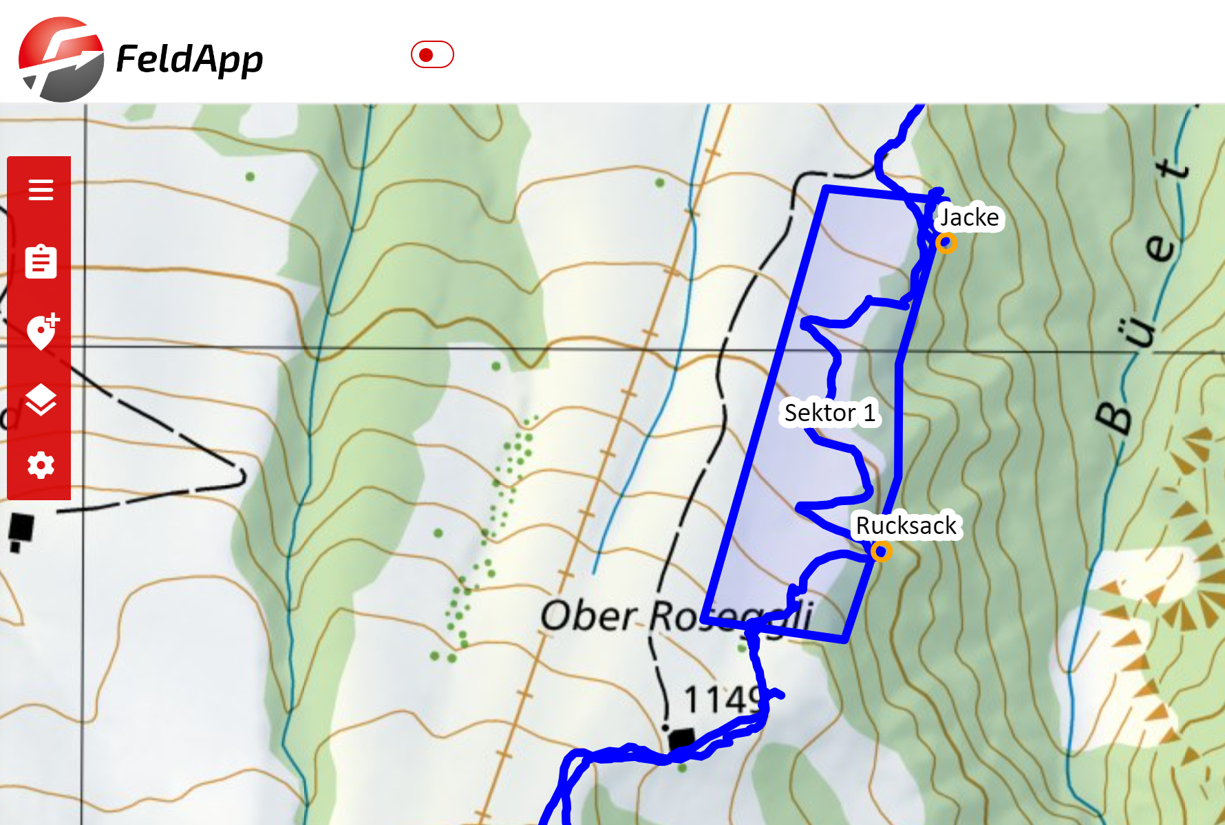
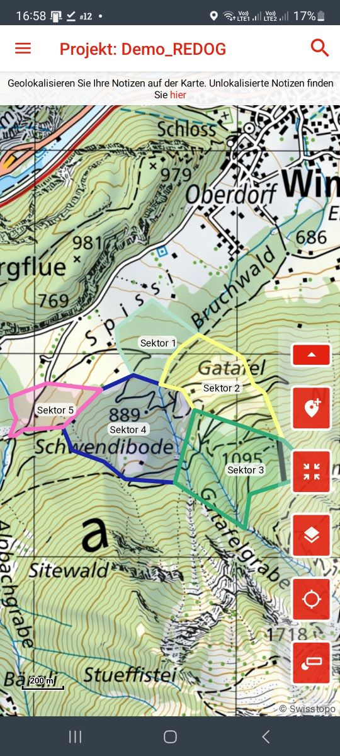
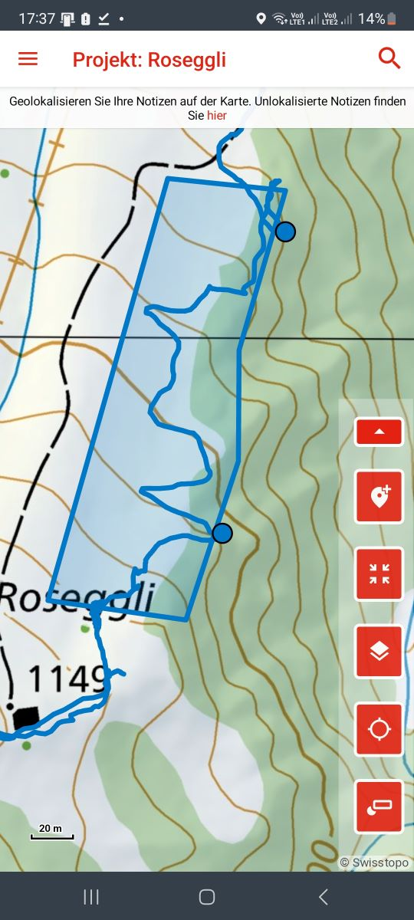
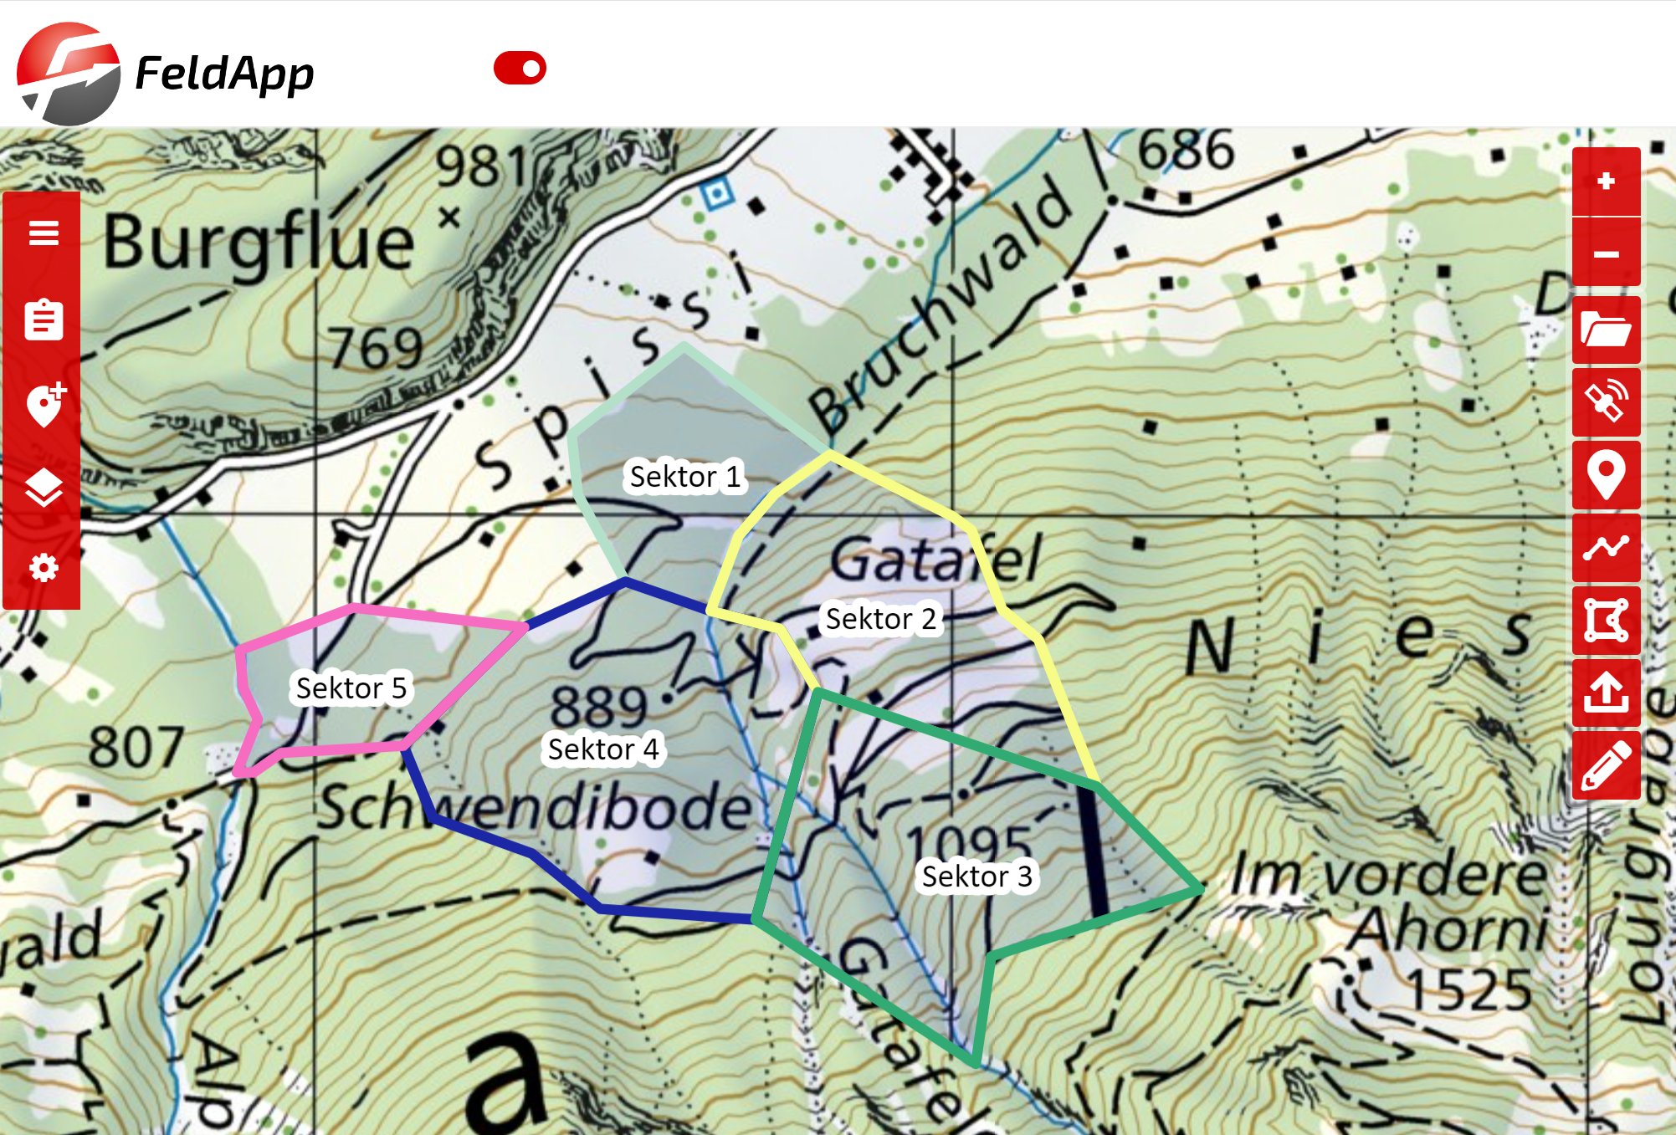
FeldApp: utilizzo
Fase 1: pianificare l’intervento
Fase 2: la ricerca
Fase 3: la valutazione
Notes:
Fase 1: Pianificare la ricerca
La centrale operativa crea un nuovo progetto nella WebApp e disegna i singoli settori di ricerca (punti, linee, poligoni). Il piano di ricerca con i settori è automaticamente disponibile per le conduttrici ed i conduttori di cani sul loro dispositivo mobile.
Durante la ricerca, registrano la loro traccia sullo smartphone e sono quindi costantemente informati su dove si trovano e quale tracciato hanno finora percorso. I settori vengono assegnati alle diverse squadre di ricerca.
Fase 2: la ricerca
Il piano di ricerca con i settori è automaticamente disponibile per le conduttrici ed i conduttori di cani sul loro dispositivo mobile.
Durante la ricerca, registrano la loro traccia sullo smartphone e sono quindi costantemente informati su dove si trovano e quale tracciato hanno finora percorso.
Fase 3: la valutazione
Lo smartphone viene sincronizzato con la WebApp in modo che la traccia percorsa e i ritrovamenti siano disponibili per i responsabili della ricerca.

Slide 5
FeldApp: funzioni GPS
Geometrie
Punti
Linee
Poligoni
Tracce
Funzioni GPS
Livelli di mappa
Opzioni per le geometrie
Filtri per le geometrie
Notes:
A sinistra: nuove denominazioni al posto di POI / LOI / AOI
A destra: funzioni disponibili

Slide 6
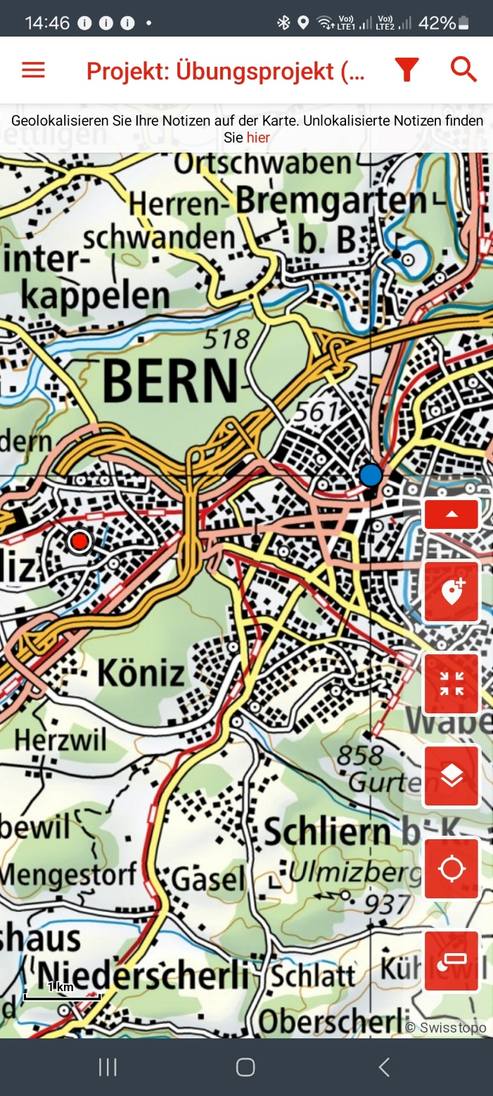





Disegnare le geometrie
 | Inserire un punto specificando le coordinate.
 | Inserire un punto con il dito direttamente sulla mappa. (POI)
 | Inserire una linea (Sentiero)
 | Inserire un poligono (Settore)

Slide 7
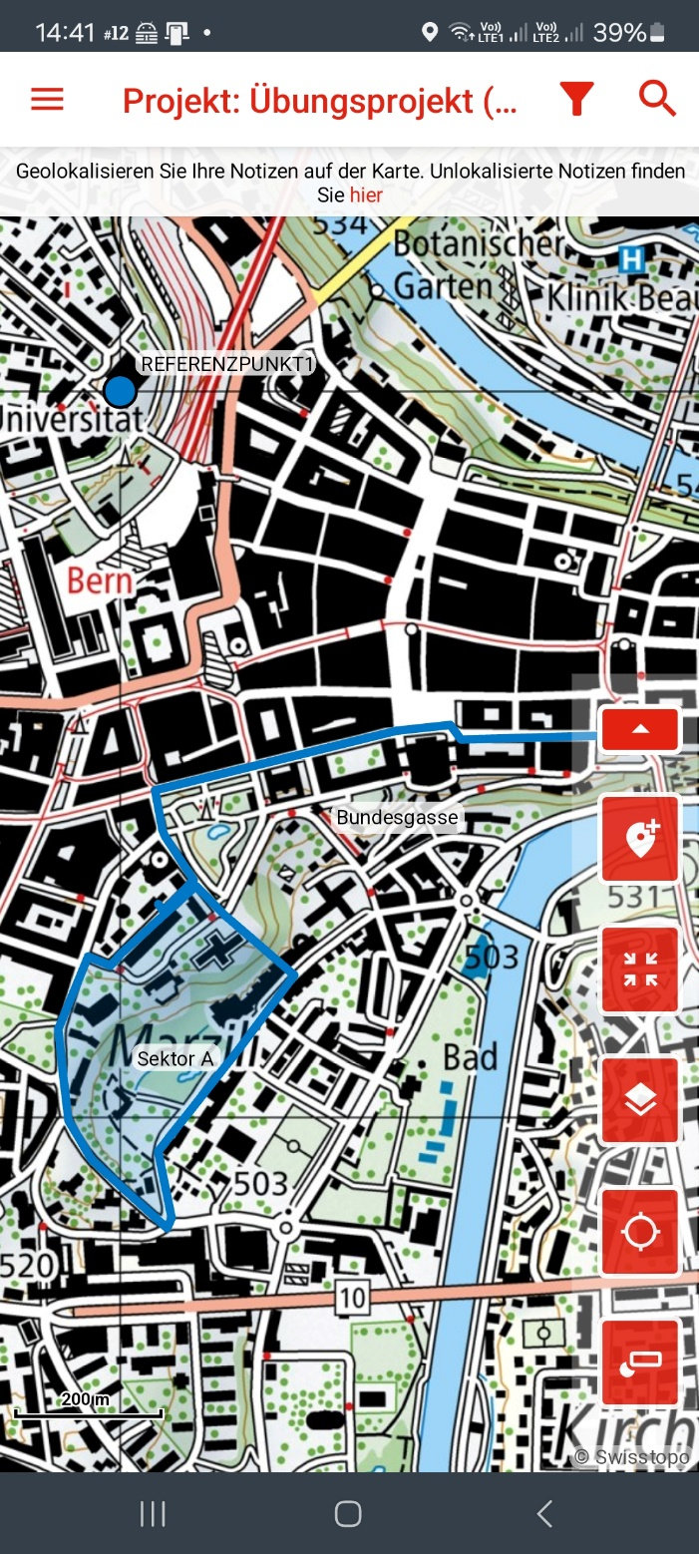
Centrare lo schermo

Slide 8
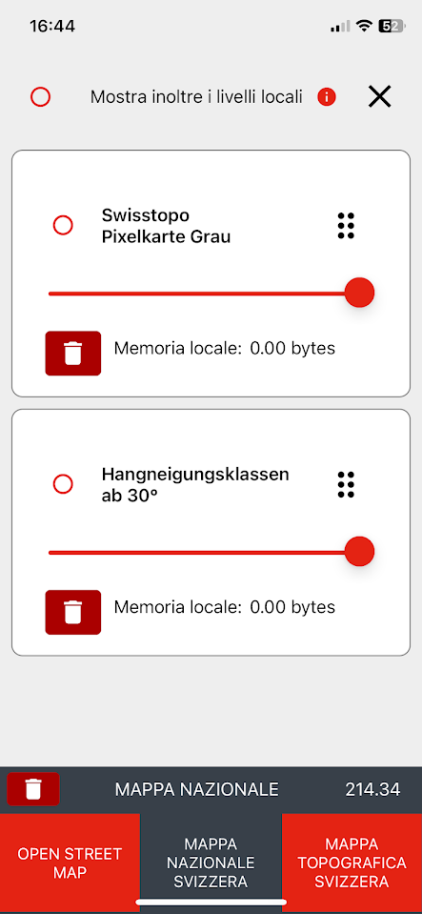
Selezionare il livello della mappa

Slide 9
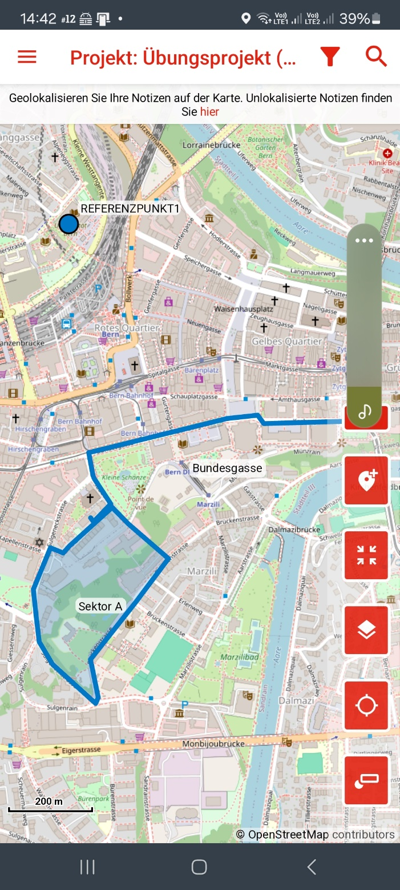
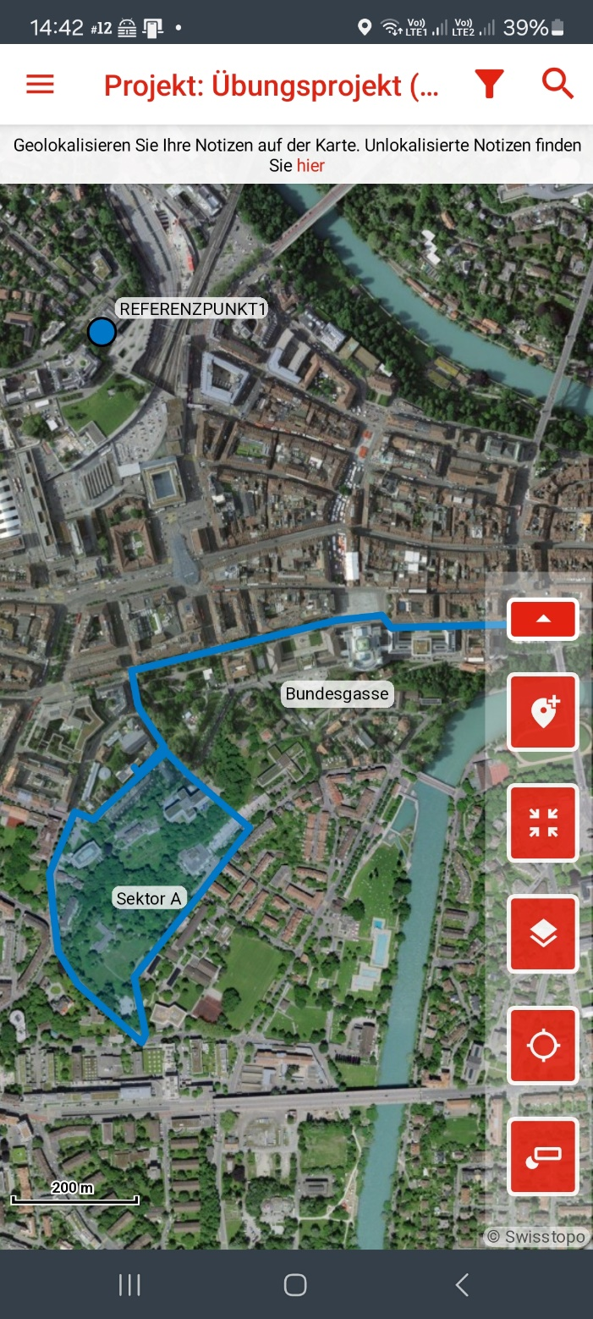
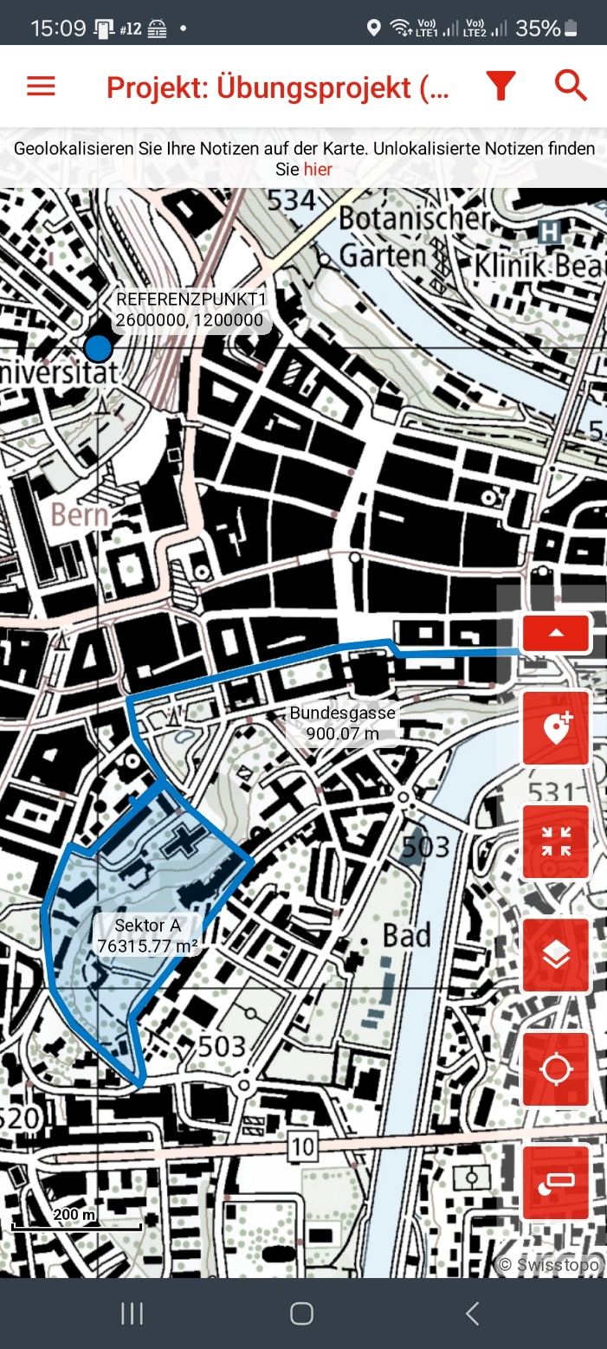
Selezionare il livello della mappa

Slide 10
Mostrare la posizione

Slide 11

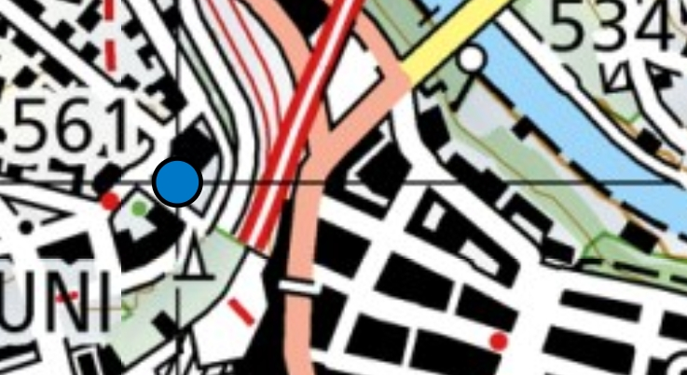
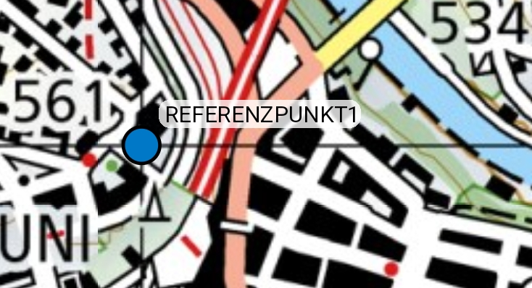
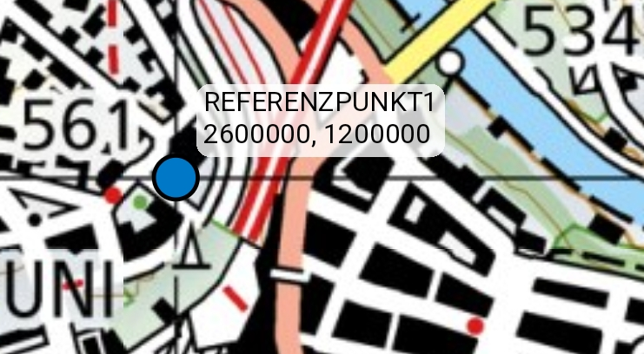
Informazioni sulla geometria
Nessuna informazione
Viene visualizzato il nome
Nome e coordinate / lunghezza / area

Slide 12
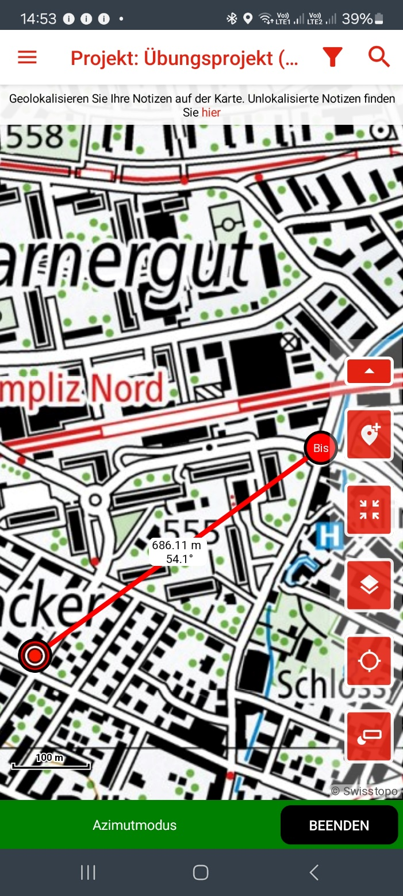
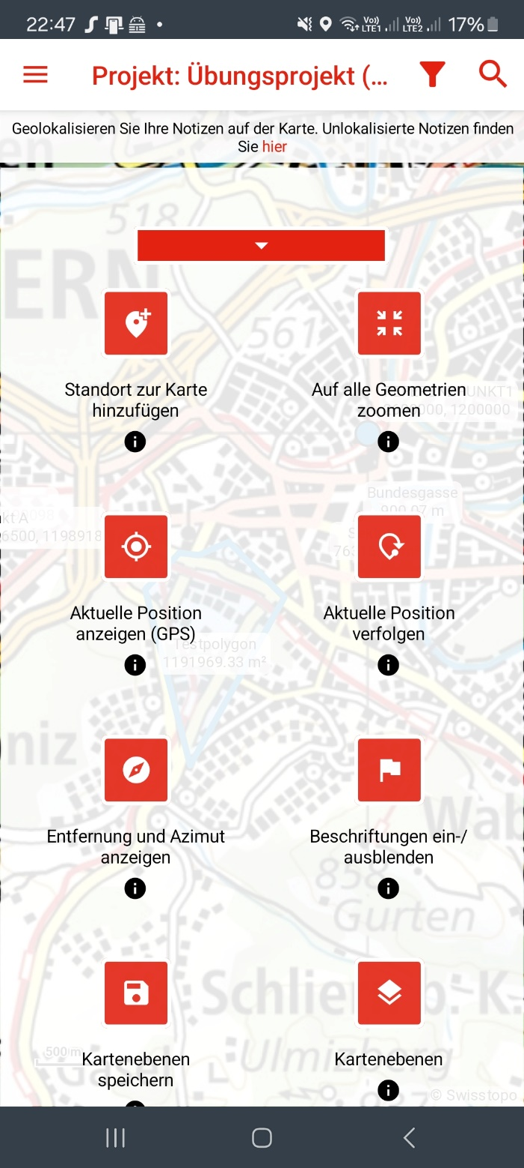



Ulteriori funzioni
 | Avvia la registrazione della traccia
 | Le mappe sono memorizzate localmente per il funzionamento offline.
 | Informazioni sull'azimut e la distanza dalla posizione attuale ad un qualsiasi punto selezionato.

Slide 13
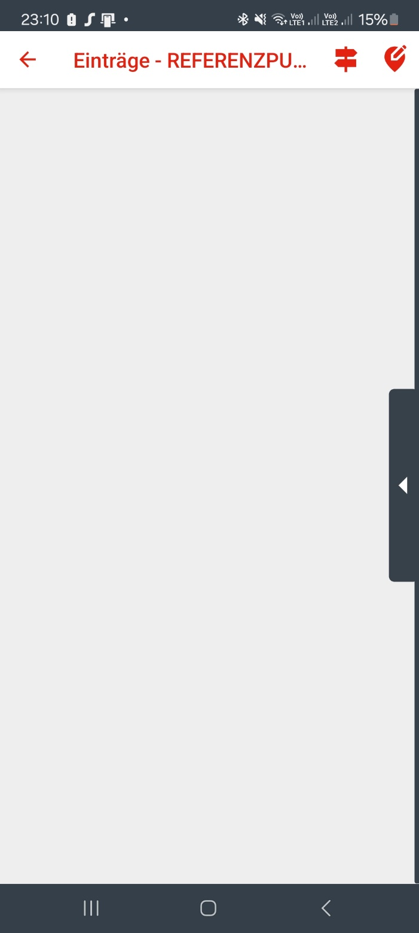
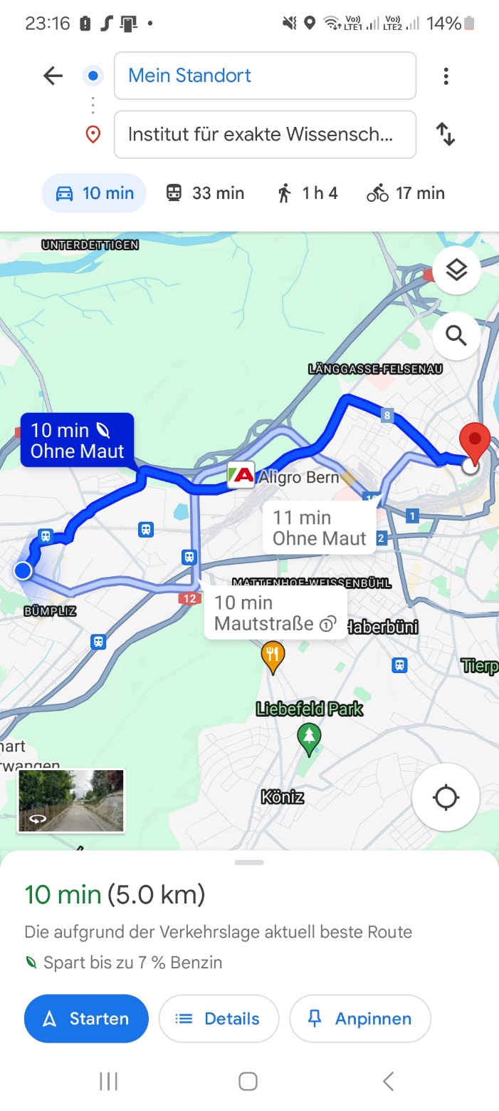
Opzioni delle geometrie

Slide 14
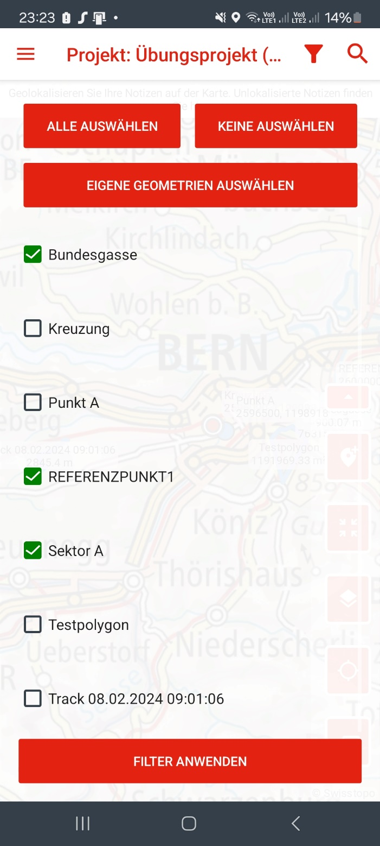
Filtri delle geometrie

Slide 15
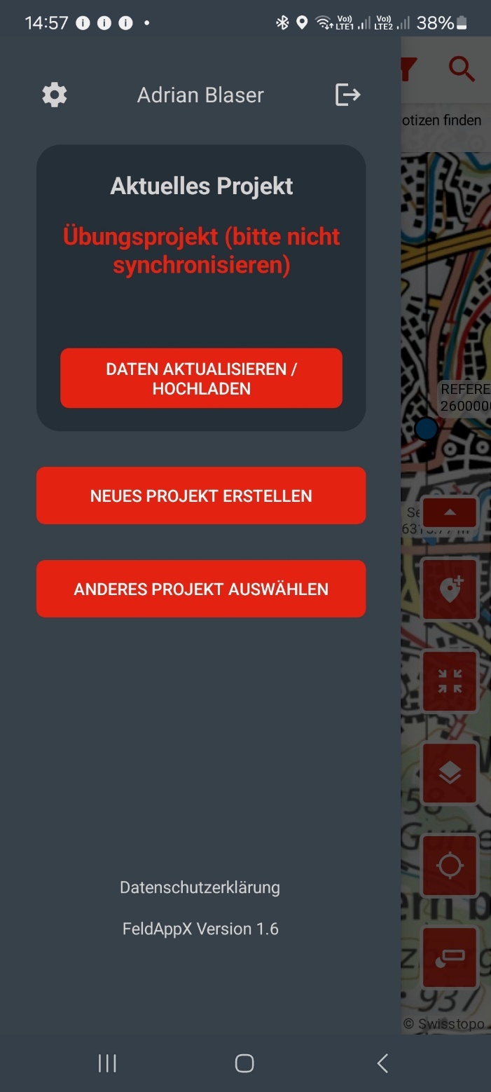
Selezionare il progetto
Per favore...
Non sincronizzare!
Non creare nuovi progetti!
Responsabili e Capi intervento, possono creare progetti.

Slide 16
Pianificazione
09.12.2023 | Corso di formazione 1 per responsabili Orientamento del GR (funzioni GPS).
01.02.2024 | Formazione online 2 per responsabili Orientamento (web app / gestione utenti).
Febbraio/Marzo/Aprile | Formazione ed esercitazioni con FeldApp nel GR
03.03.2024 | Formazione dei Capi intervento.
20./21.04.2024 | Il test SAR si svolge con la FeldApp.
Fine aprile | Riunione online: feedback / scambio di esperienze da parte dei responsabili Orientamento.
Da maggio 2024 | Gli interventi di ricerca vengono eseguiti con la FeldApp.

